Slide 1
Weekly Report
2020.06.19
Hongsik Kim
Mobile & Network Intelligence Laboratory

Slide 2
AI Explainable AI
Kaggle 참여용 Python 프로그램 개발 (이미지 처리)

Slide 3
Current Status
주간 진행 사항
Kaggle 참여용 Python 프로그램 개발 (이미지 처리)

Slide 4
Python Program for Kaggle Competitions
이미지 처리 부분 개발의 필요성
2012년 이후 딥러닝을 통해 이미지 분류 성능이 급격히 향상되었으며, 따라서 그 이전의 이미지 분류 문제에서 우수한 성능을 기록할 것으로 예상
사용할 수 있는 dataset의 유형:
숫자 데이터
숫자처럼 보이지만 텍스트처럼 처리해야 하는 데이터
날짜 데이터
텍스트 데이터
이미지 (신규)

Slide 5
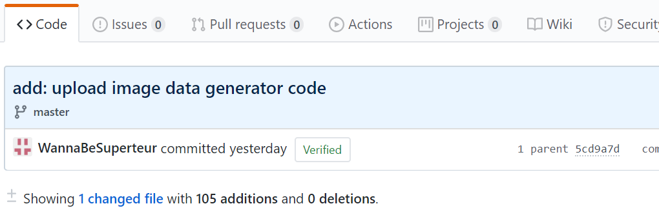
Python Program for Kaggle Competitions
이미지 처리용 Python 코드 소개

Slide 6
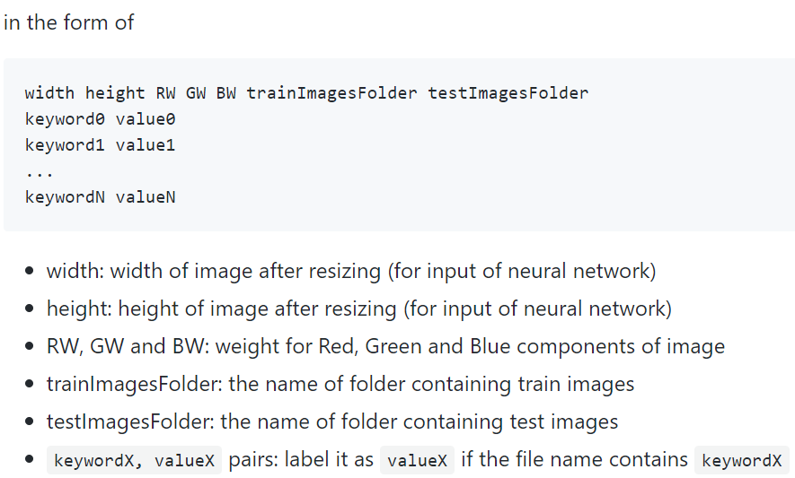
Python Program for Kaggle Competitions
이미지 처리용 Python 코드 사용법
변환 후
이미지 크기
성분별 가중치
이미지 폴더 위치
라벨링 규칙

Slide 7
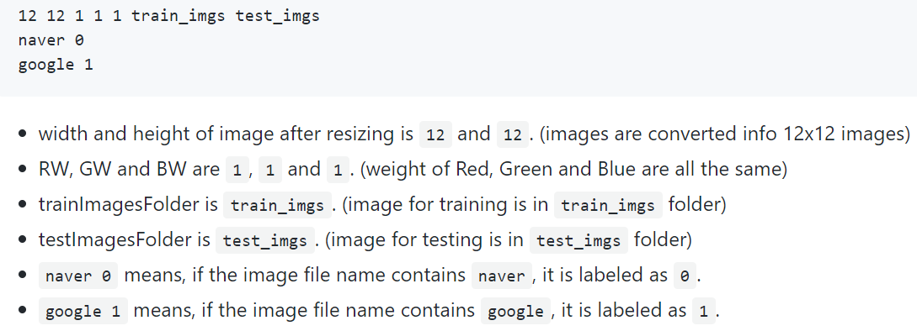
Python Program for Kaggle Competitions
이미지 처리용 Python 코드 사용법
12x12 크기
RGB 가중치 동일하게
naver가 있으면 0으로 라벨링
google이 있으면 1로 라벨링

Slide 8
Python Program for Kaggle Competitions
이미지 처리용 Python 코드 사용법
00111100
01111110
11111111
…
00111100
Input data
딥러닝의
입력 데이터
원본 이미지
리사이징 결과
숫자로 변환
(RGB 가중치 이용)

Slide 9
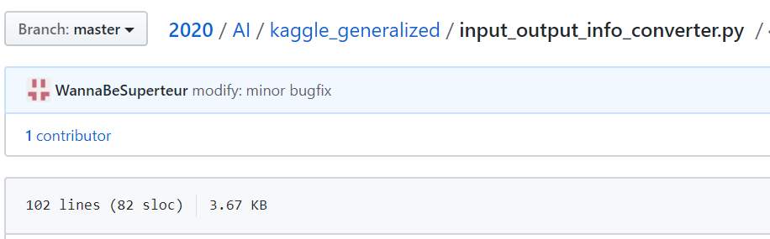
Python Program for Kaggle Competitions
Input column 범위 변환 코드

Slide 10
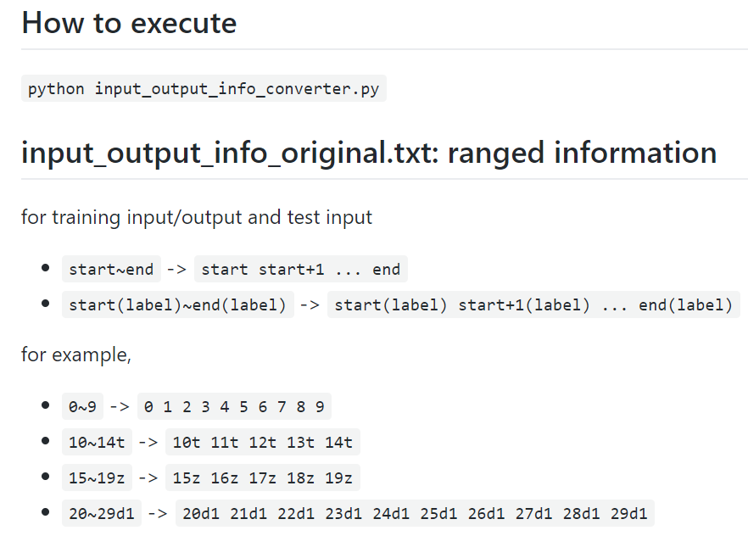
Python Program for Kaggle Competitions
Input column 범위 변환 코드 사용법

Slide 11
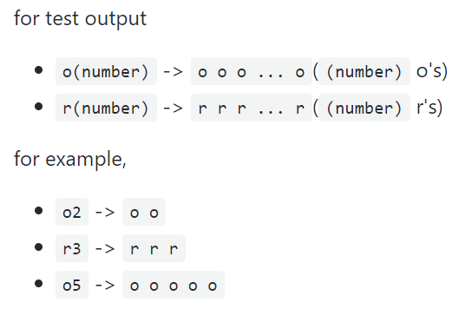
Python Program for Kaggle Competitions
Input column 범위 변환 코드 사용법

Slide 12
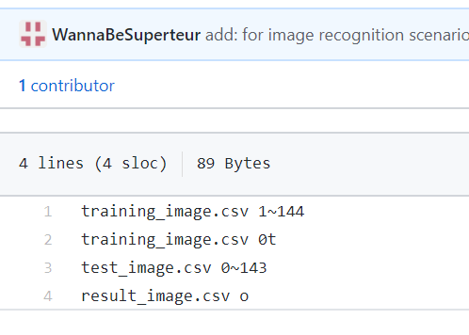
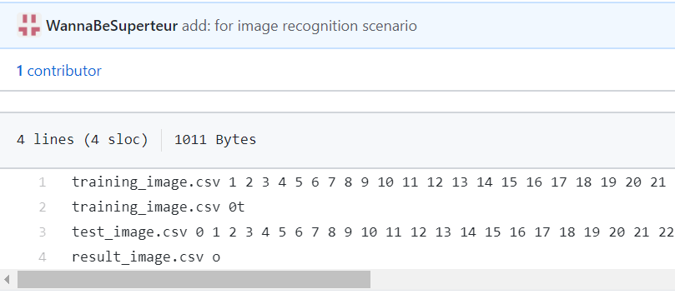
Python Program for Kaggle Competitions
Input column 범위 변환 코드 사용법
input_output_info_original.txt
input_output_info_converted.txt

Slide 13
Github
https://github.com/WannaBeSuperteur/2020/tree/master/WPCN

